Slide 1
48 timer X KEA
X Vibe & Tone
- Noget om Pop up events…

Slide 2
Pause til 09:25

Slide 3
Agenda for 20/4
Fokus I
Indsigt
Fokus II
Netværk
Fokus III
Funding
Hvem er vi?
Hvad ved vi?
Fokus IV
Pop Up Event
Tre principper
Ni trin
Økosystemer
Hvem kender vi?
Hvad der mangler
Hvad vi ønsker
Fokus V
Sløjfen
Planlægning
Næste skridt
Opsamling
Nye Means

Slide 4
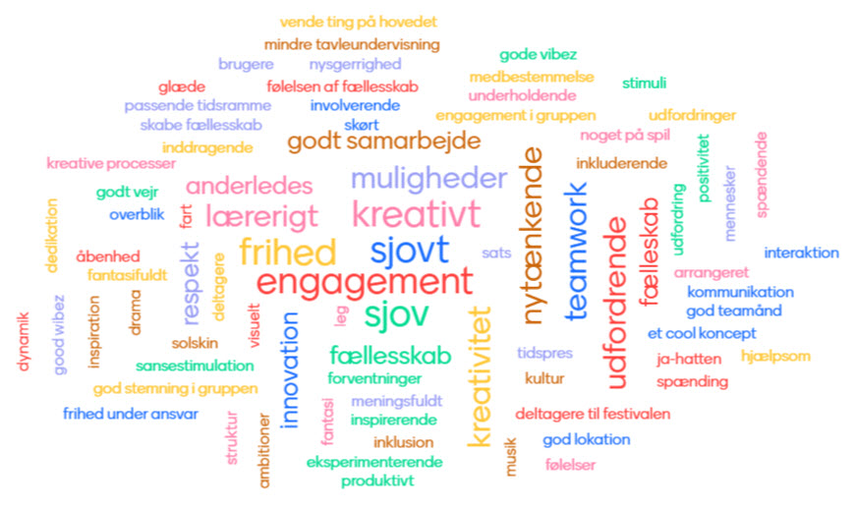
Hvad driver os?
Hvad skal der til for at du motiveres af projektet?

Slide 5

Dagens værter
Fra konsulentvirksomheden Vibe & Tone
  Rentemestervej 57, 2400 København NV
  En del af Demokrati Garage

Slide 6
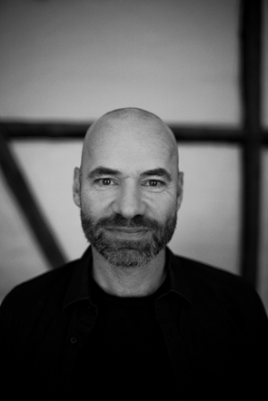
Mads Mazanti
Stifter og ejer Vibe & Tone og spillestedet "Støddæmperen"
Stifter af kunstplatformen "Generator" i Ahornsgade.
Arbejder i kulturverdenen med projektledelse, netværk, events, mm.
… og en masse andet i øvrigt :-)

Slide 7
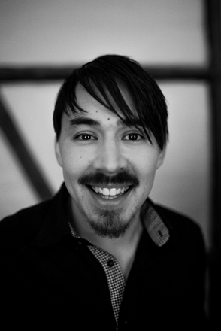
Rasmus Petrussen
Stifter og ejer Vibe & Tone og spillestedet "Støddæmperen"
Tidligere formand for Jægersborggde Handelsforening samt Områdefornyelsen NV
Har haft et par butikker / cafeer
Arbejder med Netværk, uddannelse og iværksætteri...
… og en masse andet i øvrigt :-)

Slide 8
Bag om Vibe & Tone
En konsulentvirksomhed, der benytter kunst, kultur og kreativitet som bindemiddel i byudviklingsprocesser.
Understøtter kunsten og trækker midler ind fra andre brancher i kulturen.

Slide 9
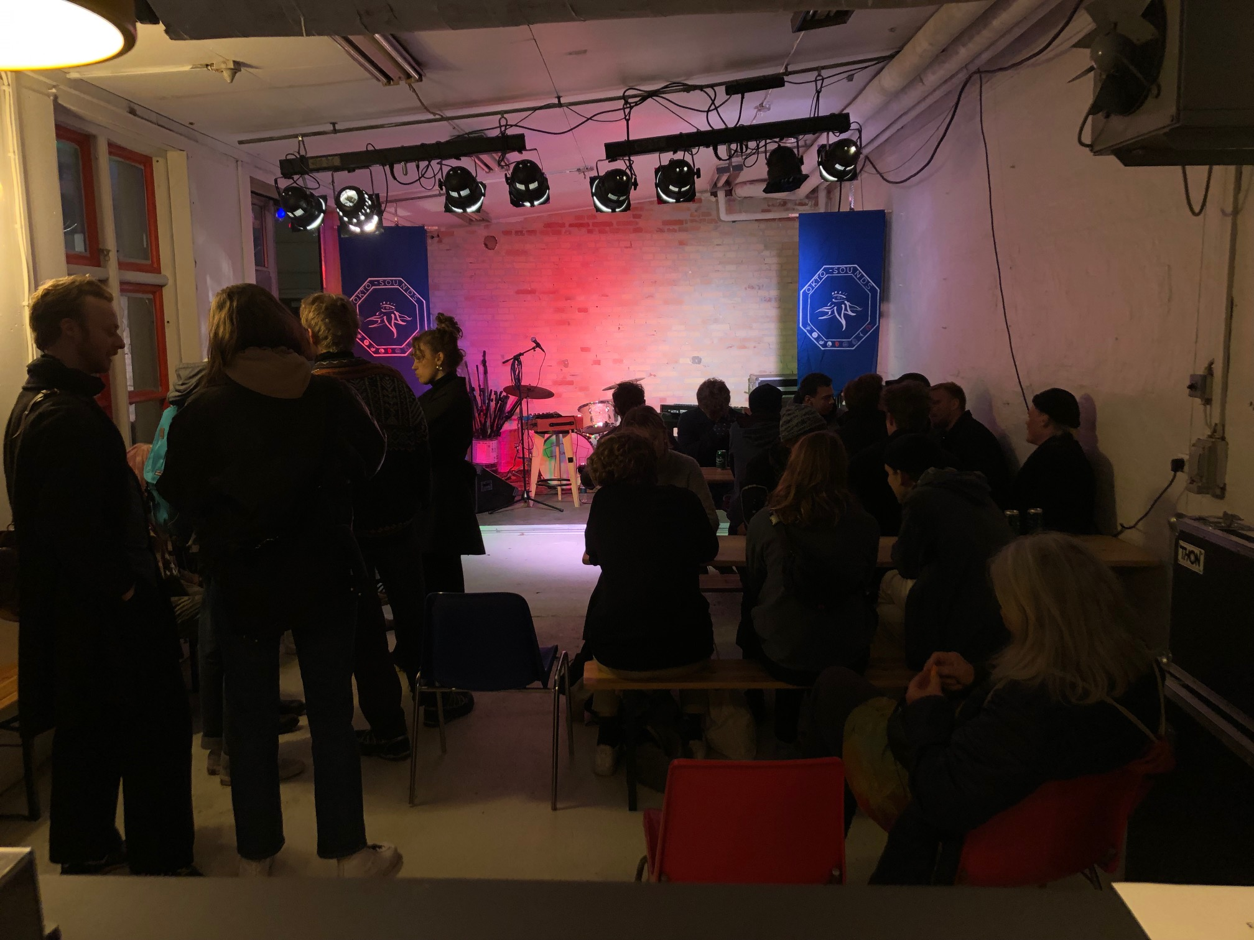
Hvor vi hører til
Garagevenuet ”Støddæmperen”
En del af Demokrati Garage

Slide 10
Metodik og tilgang
Byder ind med mere end vi tager ud
Tålmodige
Eksekvering og sund fornuft
Skru ned for kompleksiteten
A til Z

Slide 11
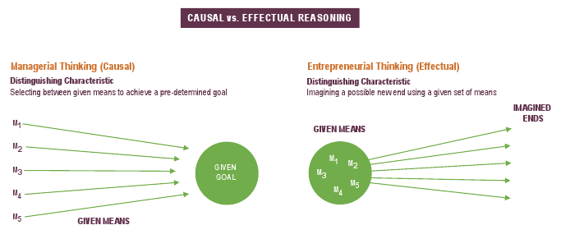
Effectual metode

Slide 12
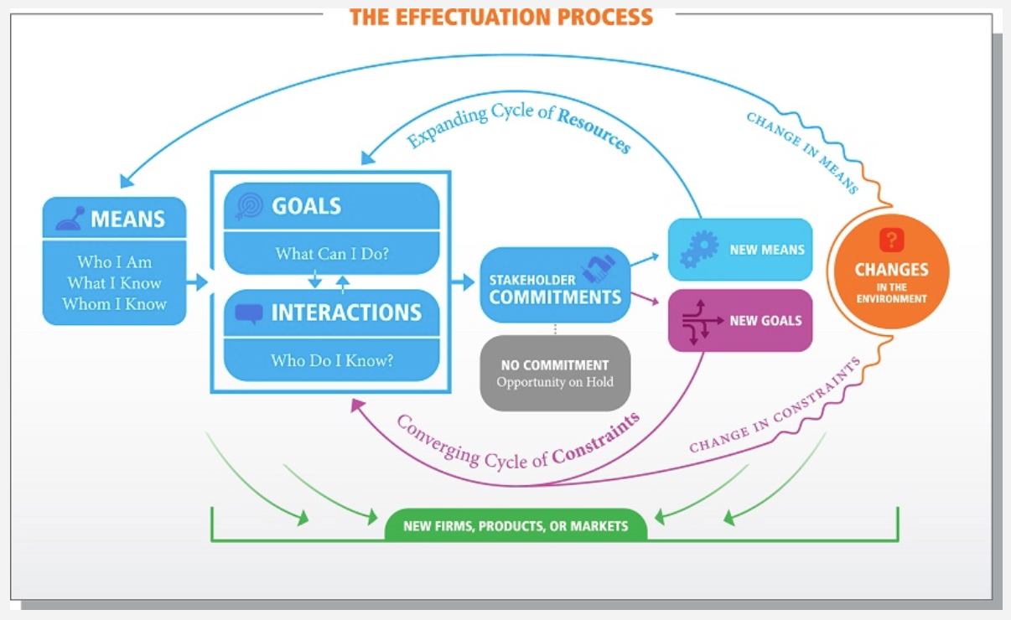
Effectuation Process

Slide 13
Ny magt vs. gammel magt
Gammel magt
Ny magt
Elitær
Få magthavere
Bevogtet og svær tilgængelig
Spredt og diverst
Åben og inddragende
Kanalisering af ”magten” videre
Konkurrence / Konkurrenter
Samarbejde & partnerskaber

Slide 14
Opgave I
http://www.vibetone.dk/vibetone-x-kea-2022/

Slide 15
Crazy Quilt

Slide 16
Opsamling – Opgave 1

Slide 17
Fokus II – Bag om netværk

Slide 18
Tre netværksprincipper
Byd ind med mere end hvad du tager ud vs. ”What’s in it for me”
Diversitet vs. konformitet og branchespecifik
Værtsskab vs. sporadisk
Samme principper som et sammenskudsgilde.

Slide 19
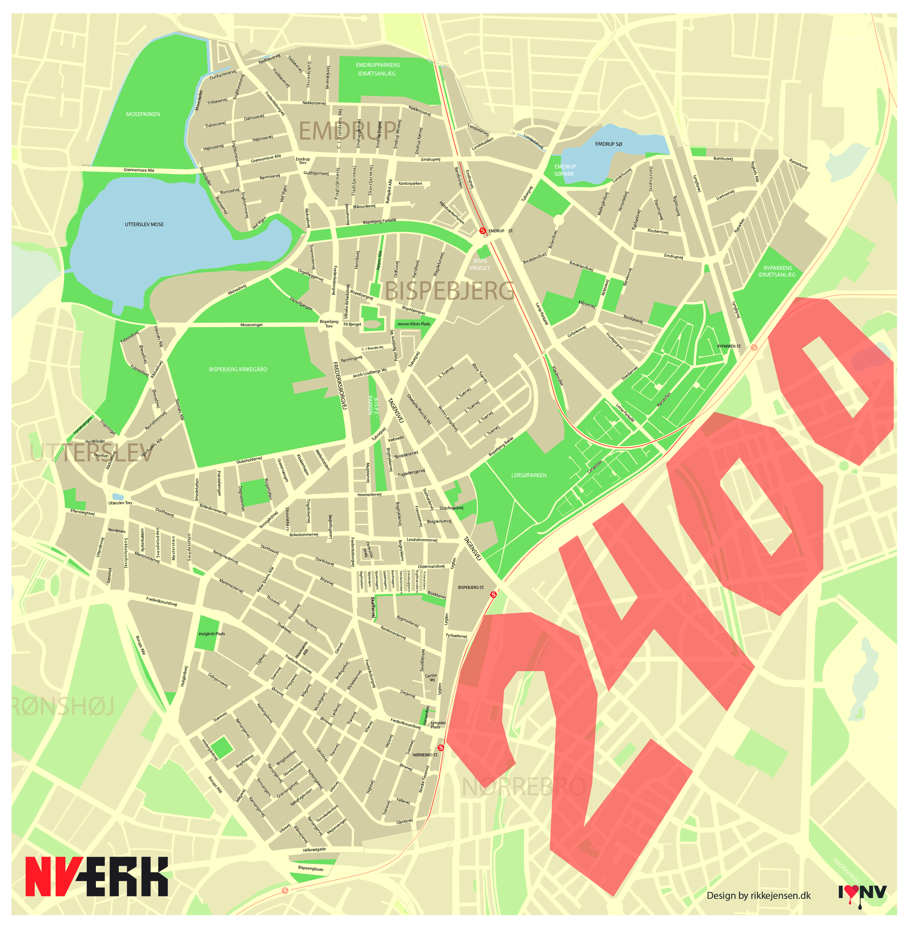
NVærk
Alle ildsjæle er velkomne.
Synliggøre områdets skattekamre og mødesteder.
Kræver at man byder ind med mere end man tager ud.

Slide 20
Opgave II

Slide 21
Pause

Slide 22
Opsamling

Slide 23
Baggrund for funding
En masse fondsprocesser
  Både som afsender og som modtager

Slide 24
Ni trins fondsproces
1. projekt-afklaring
2. Fonds-muligheder
3. "Slidte skosåler og cykeldæk"
4. Netværks-dannelse
5. Partnerskaber
6. Udkast ansøgning
7. Dialog med partnerkreds
8. Finpudsning og indsendelse
9. Opfølgning på ansøgning

Slide 25
1. Projektafklaring

Slide 26
Funding-muligheder
Økonomi
Ressourcer og remedier
Energi og tid
Viden og indsigt
Lokaler og pladser

Slide 27
3. ”Slidte skosåler og cykeldæk”

Slide 28
4. Netværksdannelse

Slide 29
5. Partnerskaber

Slide 30
6. Udkast ansøgning

Slide 31
7. Dialog med partnerkreds

Slide 32
8. Finpudsning og indsendelse

Slide 33
9. Opfølgning på ansøgning

Slide 34
Spørgsmål

Slide 35
Opgave III

Slide 36
Opsamling

Slide 37
Pause

Slide 38
Fokus IV – Pop Up Events
Fordele
Ulemper

Slide 39
Egne erfaringer
Rentemestervibes
  En restaurant
  Et bibliotek
  Et bryggeri
  Et børneteater
  Et værested for flygtninge
Jægersborggadefester
NV Festival
Kirsebærkaravanen

Slide 40
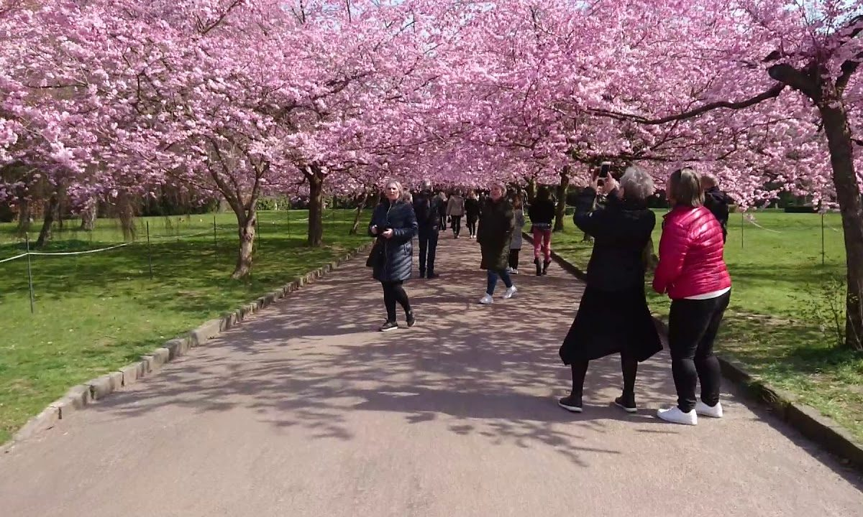
Eksempel - Kirsebærkaravanen

Slide 41
Fokus V - Sløjfen

Slide 42
Fokus VI – 8712 timer
Hvordan sikrer vi forankring og bæredygtighed i vores projekter?
Eksempel: En doggy-bag til puljeaftenen.

